Slide 1


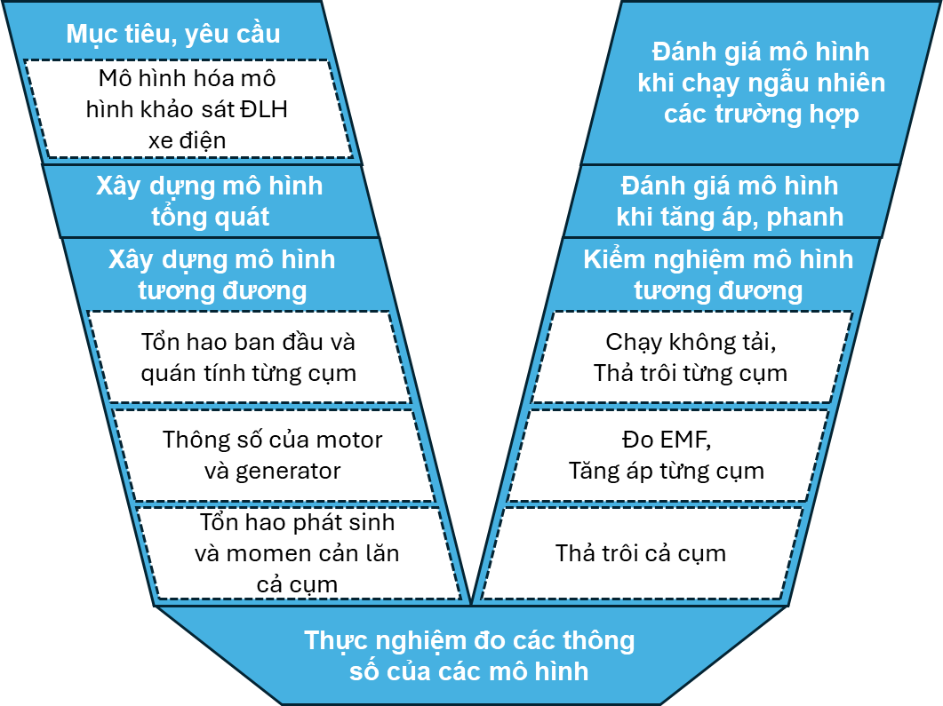
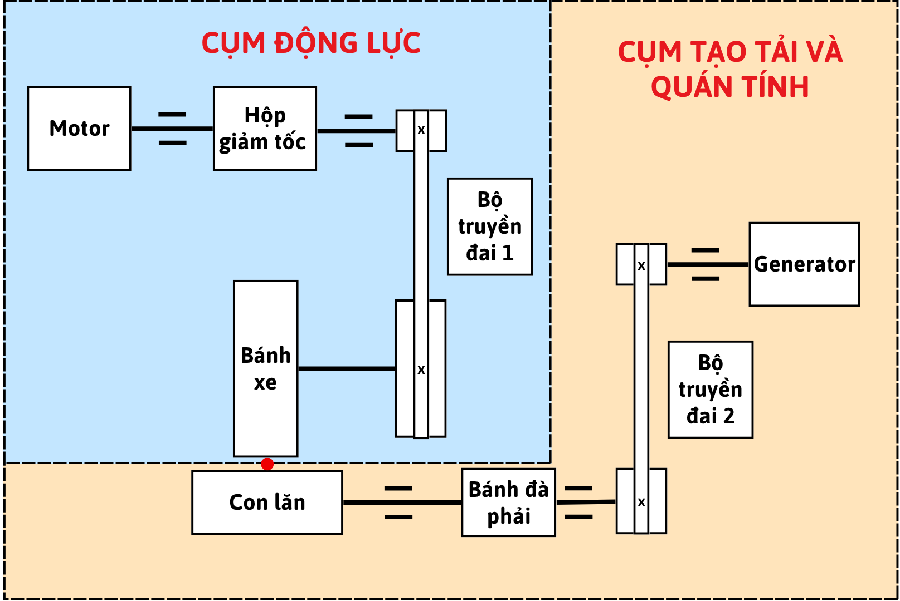
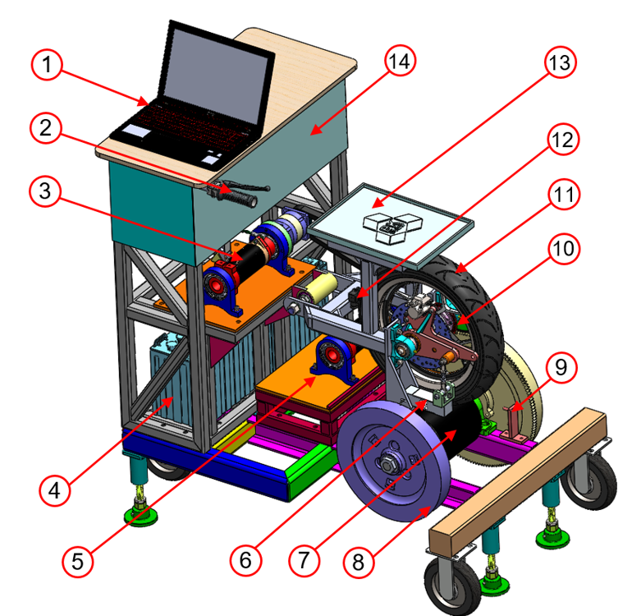
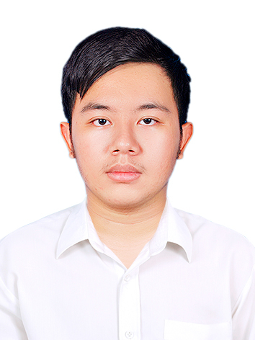
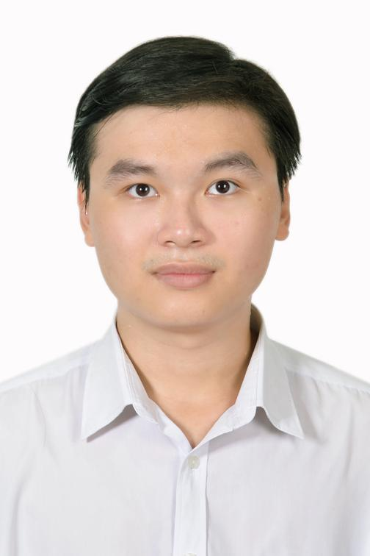
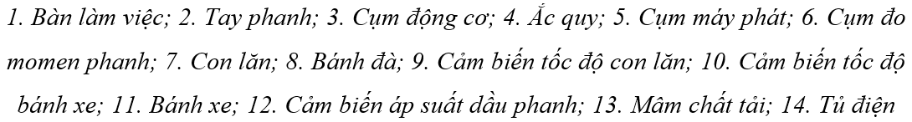
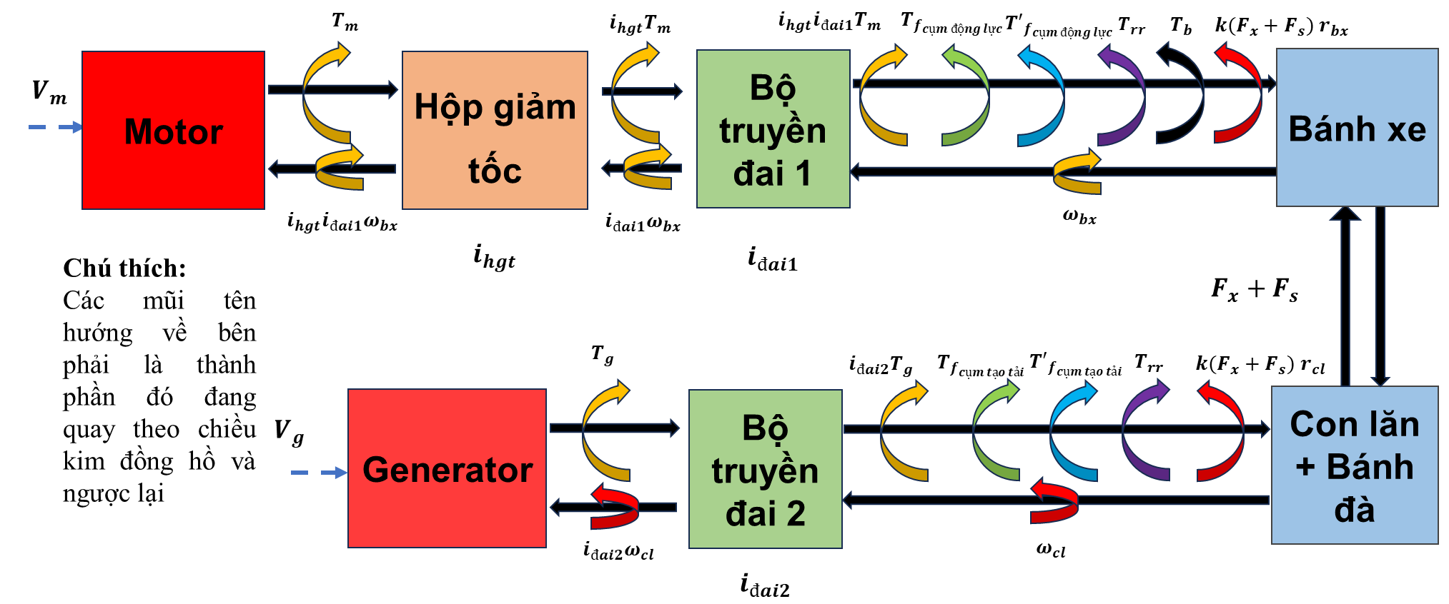
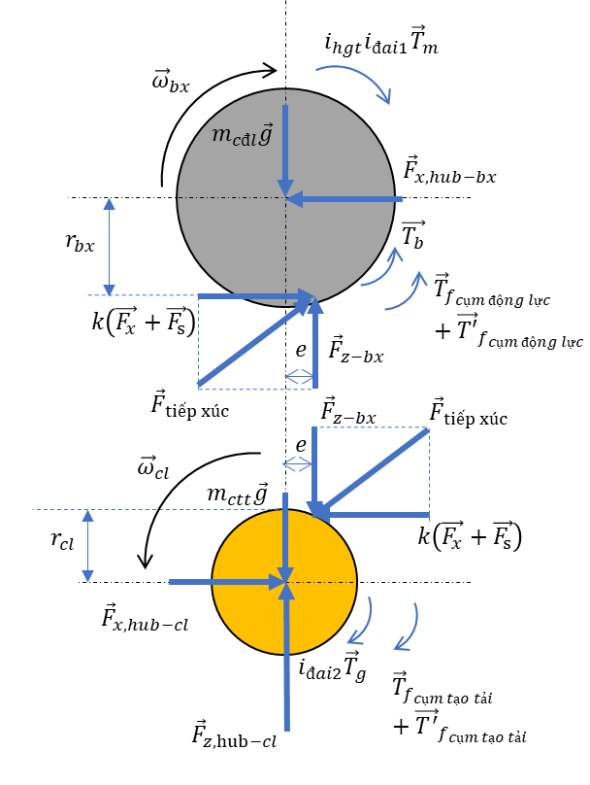
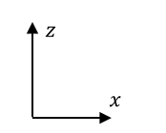
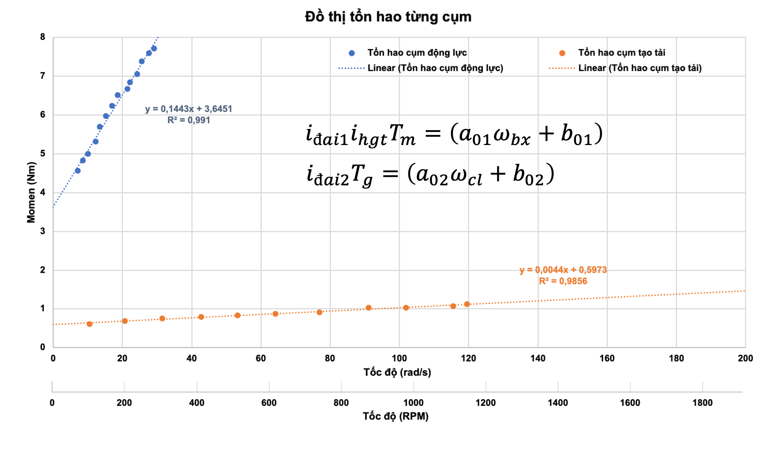
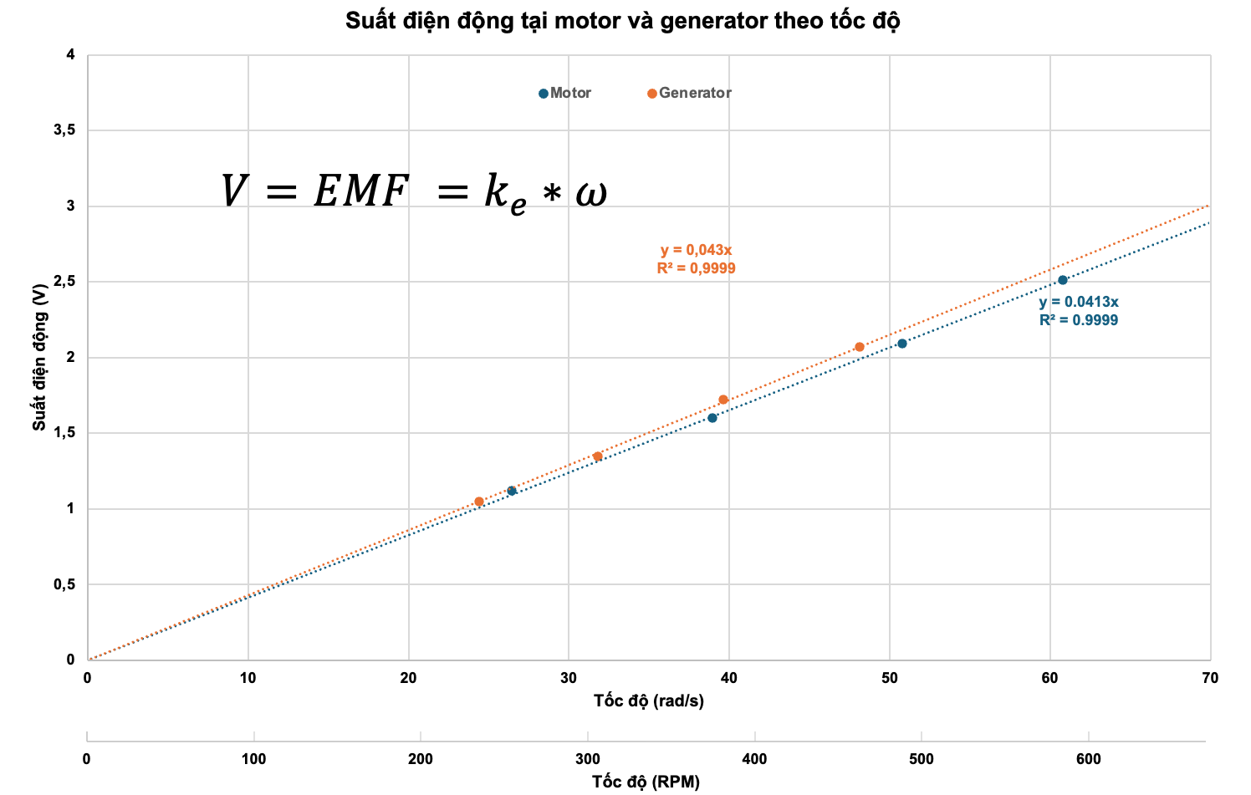
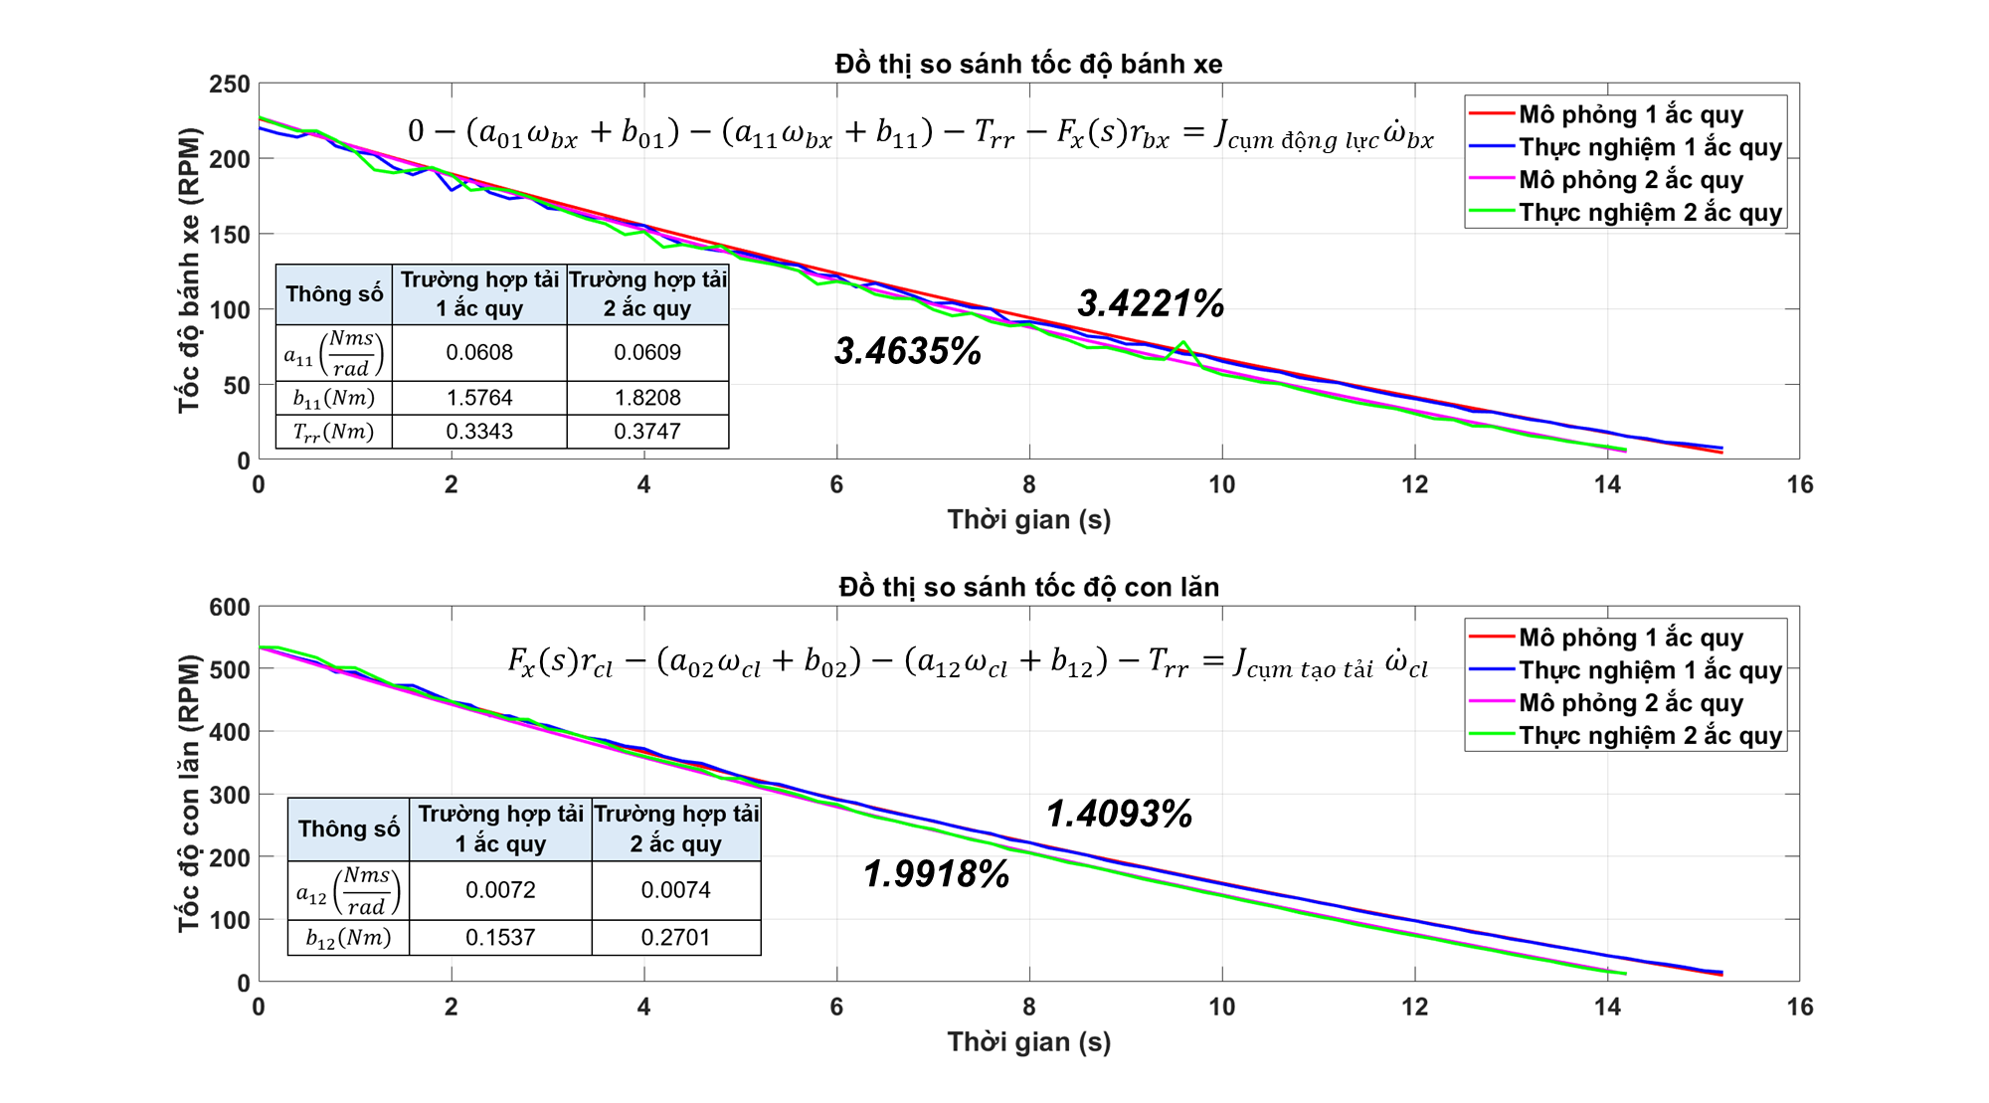
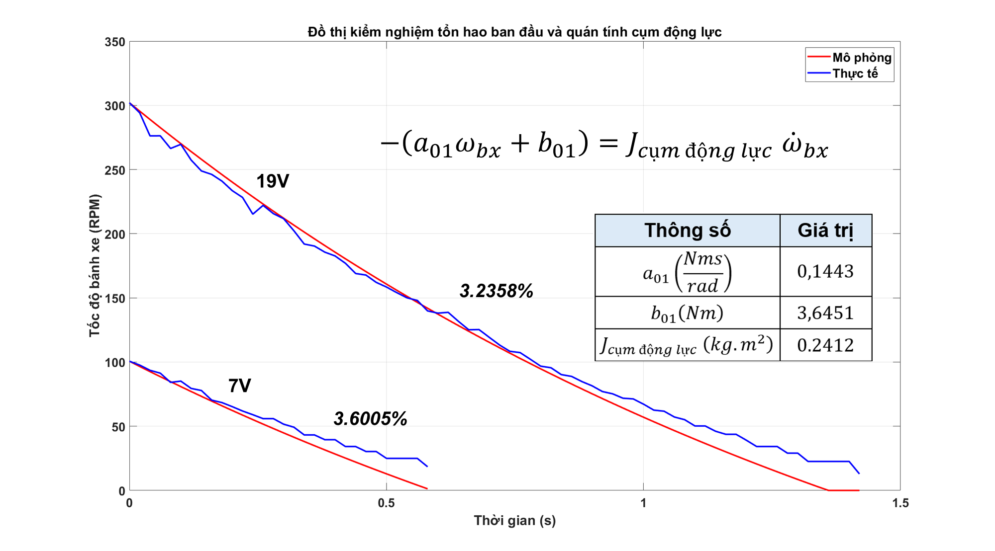
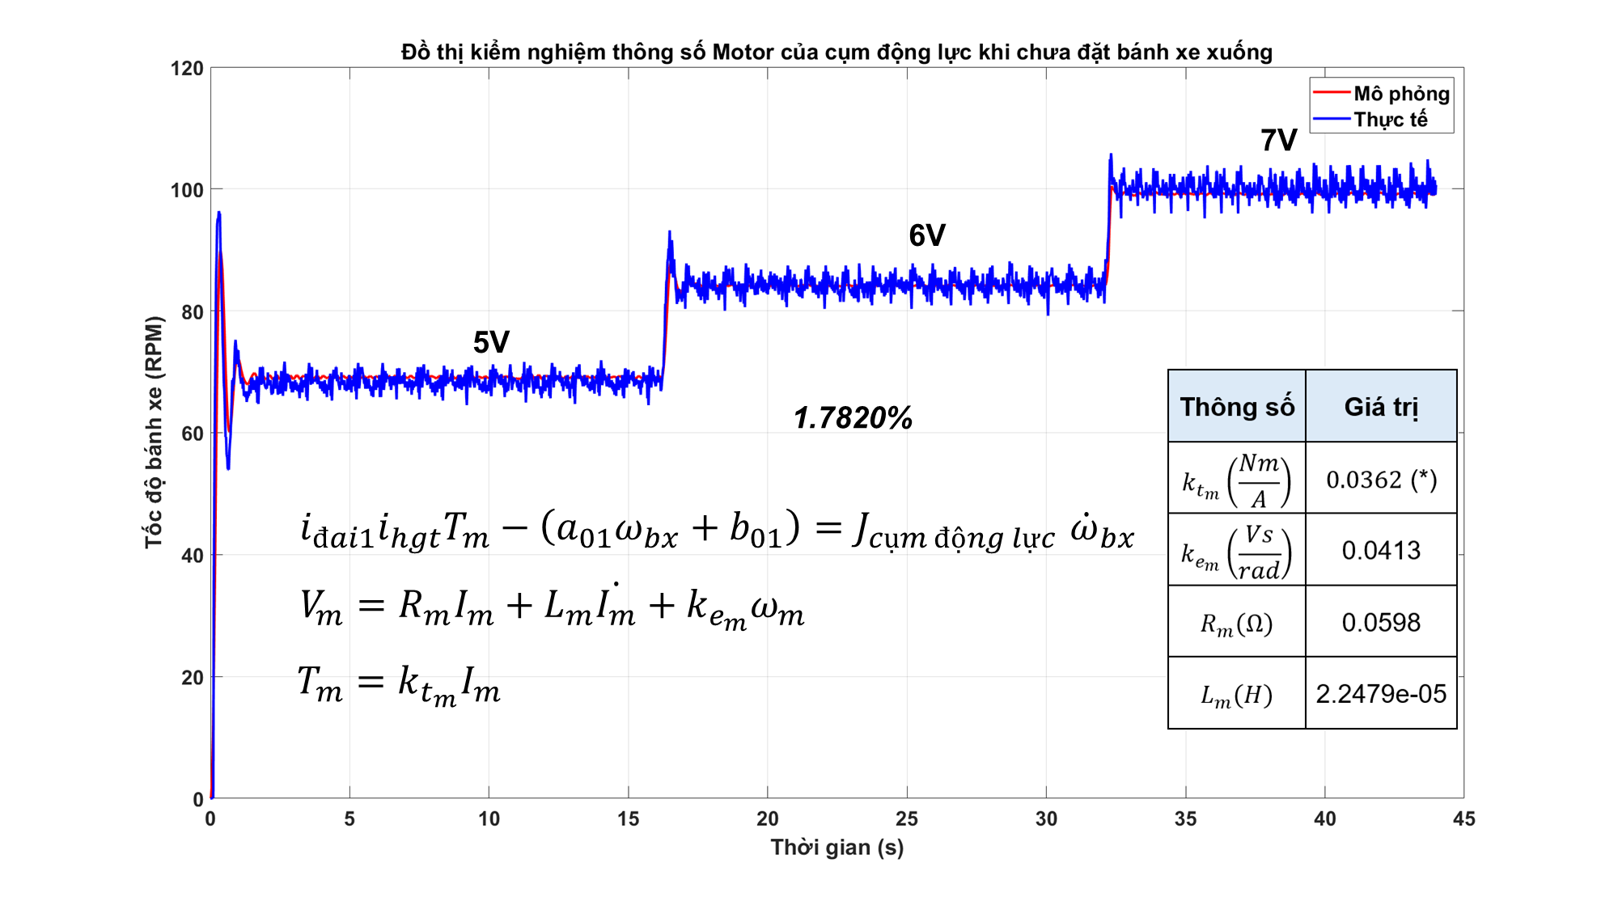
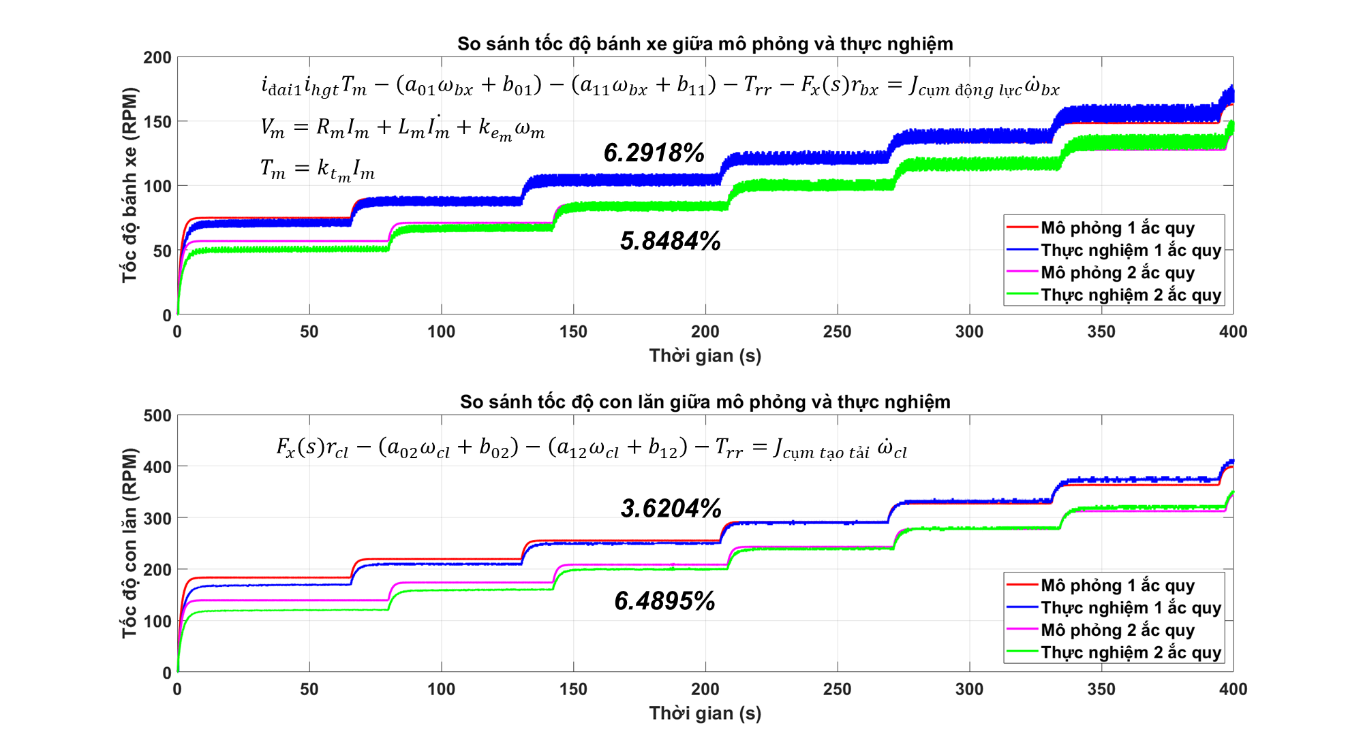
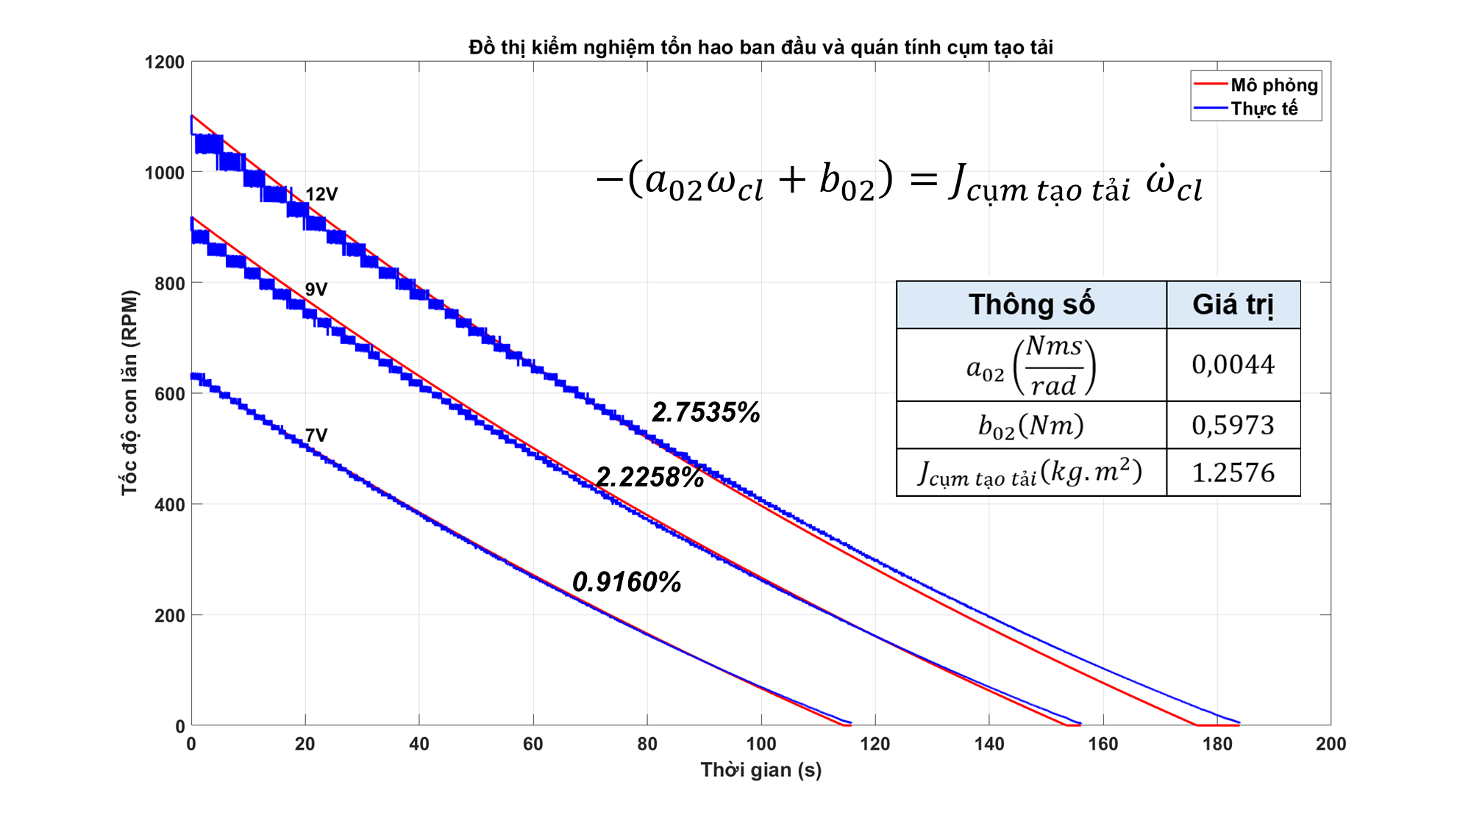
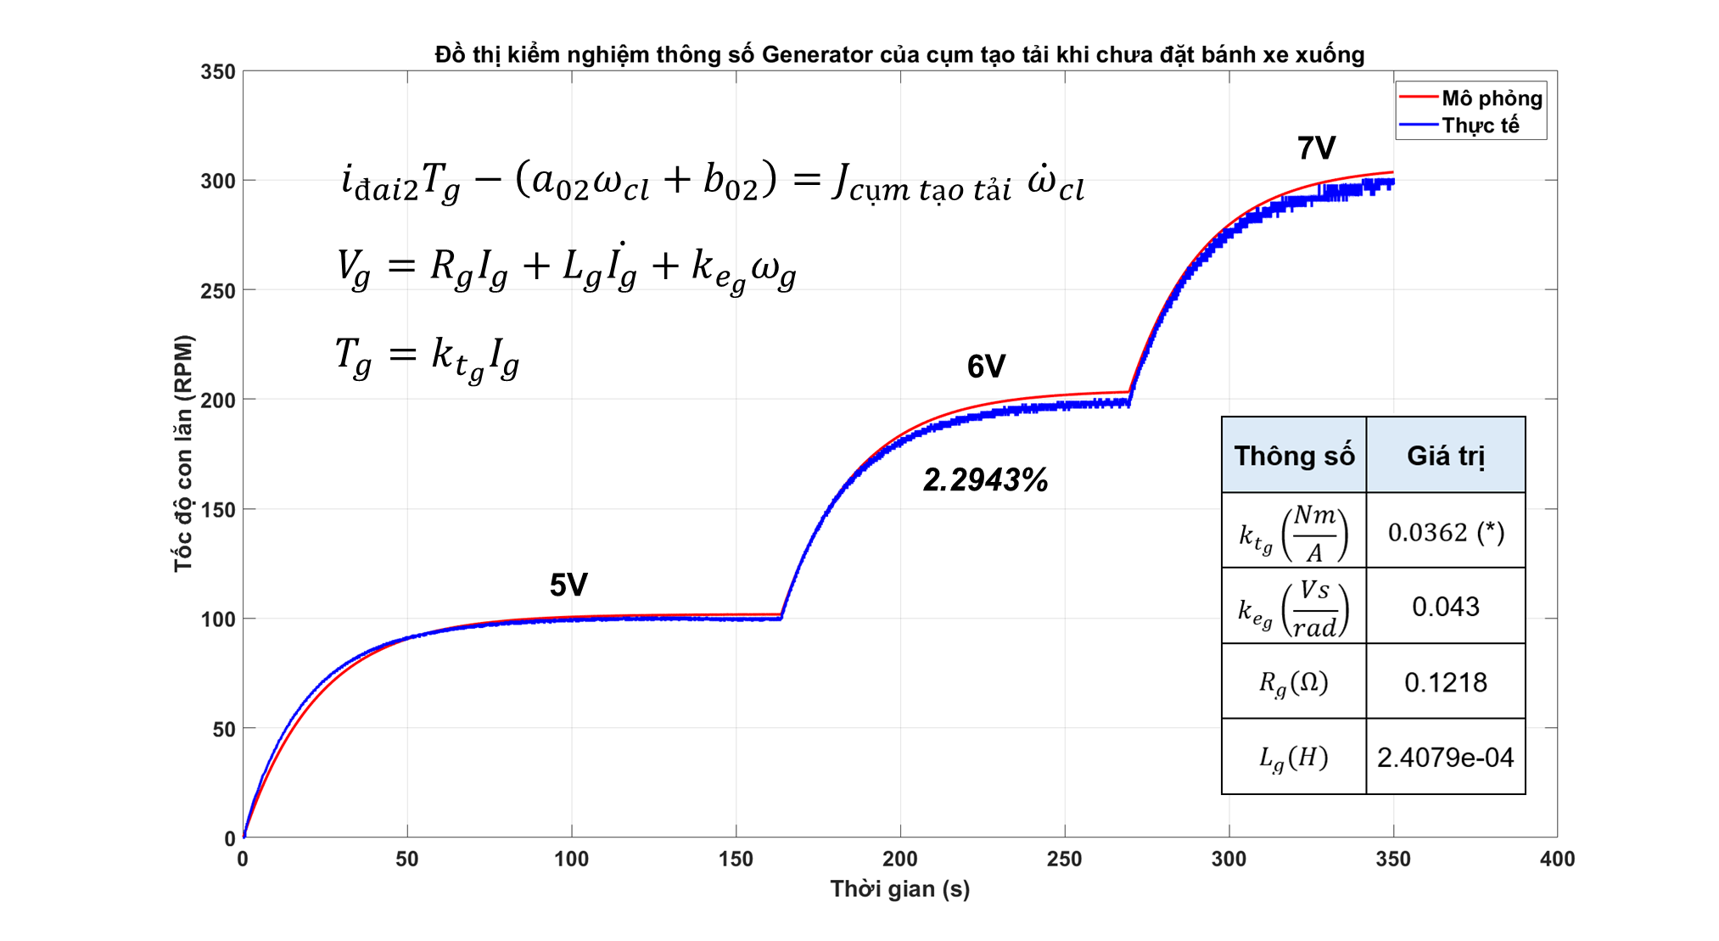
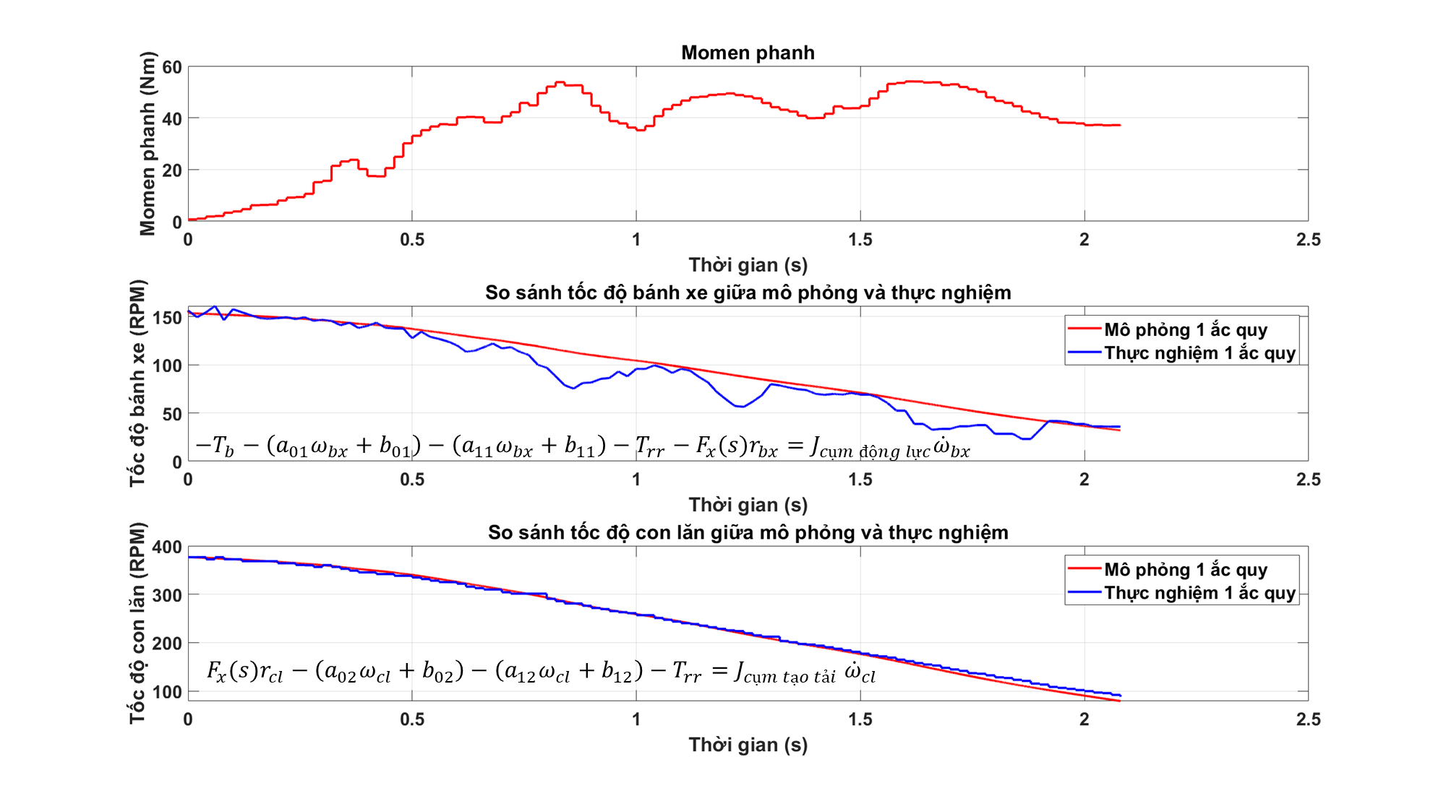
MÔ HÌNH HÓA MÔ HÌNH KHẢO SÁT ĐỘNG LỰC HỌC XE ĐIỆN
Giảng viên hướng dẫn: TS. Trần Đăng Long
Sinh viên thực hiện: Bùi Thiên Ân - MSSV: 2112833; Phạm Hữu Toàn - MSSV: 2112460
Trường Đại học Bách khoa - Đại học Quốc gia TP.HCM
Bộ môn Kỹ thuật Ô tô - Máy động lực, Khoa Kỹ thuật Giao thông
Giới thiệu
Mục tiêu
Yêu cầu
1. Mô hình hóa mô hình khảo sát động lực học xe điện.
2. Thực nghiệm xác định các thông số đặc trưng của mô hình khảo sát động lực học xe điện.
3. Kiểm nghiệm kết quả mô hình xây dựng so với thực nghiệm bằng phần mềm Matlab/Simulink.
1. Xây dựng mô hình tổng quát xét đến thông số motor và generator, quán tính, tổn hao ban đầu, tổn hao phát sinh, momen cản lăn, tổn hao do trượt giữa bánh xe và con lăn, ma sát cơ cấu phanh trường hợp có tải.
2. Hiệu chỉnh các thiết bị đo đạc trước khi thực nghiệm.
3. Thực nghiệm xác định các thông số đặc trưng và xử lý số liệu phải hợp lý.
4. Kiểm nghiệm kết quả mô hình xây dựng so với thực nghiệm nằm trong sai số cho phép.
2. Sơ đồ bố trí chung
3. Sơ đồ nguyên lý
4. Mô hình tổng quát
+ Xét cân bằng momen tại bánh xe
+ Xét cân bằng momen tại con lăn
5. Kết quả thực nghiệm xác định các thông số đặc trưng của từng cụm
Tìm tổn hao ban đầu và quán tính của từng cụm
Tìm thông số của motor và generator
Tìm tổn hao phát sinh và momen cản lăn cho cả cụm
Kiểm nghiệm khi thả trôi cả cụm
Kiểm nghiệm khi kéo cả cụm
Kiểm nghiệm khi phanh cả cụm
6. Kết luận
7. Hướng phát triển
Xây dựng được mô hình tổng quát và tương đương. Đã tìm được các thông số cần thiết. Kiểm nghiệm mô hình với thực tế nằm trong sai số cho phép.
Tiếp tục nghiên cứu các phương pháp thực nghiệm để xác định lực dọc và tổn hao do trượt.

